Slide 1
SISTEM INFORMASI SPASIAL DALAM PERENCANAAN WILAYAH DAN KOTA

Slide 2
OUTLINE
Urban Planning and GIS
Sistem GIS dalam Urban Planning
Manfaat GIS dalam Urban Planning
Implementasi GIS dalam Urban Planning
Pemanfaatan GIS untuk E-Government

Slide 3
GIS
GIS is just one of the formalised computer-based
information systems capable of integrating data
from various sources to provide the information
necessary for effective decision-making in urban
planning (Han and Kim 1989).

Slide 4
Database management, visualisation, spatial analysis, and spatial modelling are the main uses of GIS in urban planning (Levine and Landis 1989; Marble and Amundson 1988; Webster 1993, 1994)

Slide 5
URBAN PLANNING&GIS
Perencana menggunakan GIS sebaga alat untuk analisis dan pemodelan database spatial
Pada urban planning GIS digunakan berdasarkan perbedaan tahapan, level, sektor, dan fungsi
Pada akhirnya GIS merupakan bagian dari planning support system untuk urban planning

Slide 6
SISTEM GIS DALAM URBAN PLANNING

Slide 7
TIPE INFORMASI DALAM GIS
Database management system (DBMS)
Decision Support System (DSS)
Expert System

Slide 8
GIS menyediakan database dan toolbox untuk urban planning
Database yang berasal dari GIS dalam bentuk spatial dan textual data
Data-data tersebut telah melalui geo-referensi
Perencana mempersiapkan data yang di input dalam GIS untuk lebih lanjut digunakan dalam pemodelan dan program analisis (kombinasi spasial, non spasial, tabular, dan hasil survey)
Analisis spasial menggunakan tools dalam GIS yang telah melalui geoprocessing diantaranya dengan overlay, buffer, extract, dll

Slide 9
Pemetaan dengan GIS memiliki keunggulan karena dapat dilakukan analisis spasial (geo referencing) dan tervisualisasi dengan baik
Dengan GIS dapat lebih mengeksplorasi data-data yang ingin divisualisasikan (socioeconomic, environmental, etc)
Layoout/display dari hasil analisis, pemetaan, dan pemodelan

Slide 10
Spatial querry
and mapping
GIS
Urban planning
Geo-processing
function
data
Spatial analysis & modelling
Non-GIS database/data
data

Slide 11
MANFAAT GIS DALAM URBAN PLANNING
Land use maps and plans
Sosio economic data
Environmental data
Planning application

Slide 12
Spatial analysis and modelling:
Spatial statistical analysis
Site selection
Identification of planning action areas
Land suitability analysis
Land use transport modelling
Impact assessment.

Slide 13
Improved mapping – better access to maps improved map currency, more effective thematic mapping, and reduced storage cost
Greater efficiency in retrieval of information
Faster and more extensive access to the types of geographical information important to planning and the ability to explore a wider range of ‘what if ’ scenarios
Improved analysis
Better communication to the public and staff
Improved quality of services, for example speedier access to information for planning application processing

Slide 14
MANFAT GIS menurut ESRI
FRONT COUNTER SERVICE AND CURRENT PLANNING: institusi perencanaan dapat dengan cepat mengolah dan menganalisis perpetaan dan juga informasinya, seperti zoning, status izin, dan informasi kepemilikan lahan
COMPREHENSIVE PLANNING: Mmepertimbangkan data fisik dan non fisik dalam kurun waktu tertentu

Slide 15
GIS digunakan untuk.. menurut ESRI
Community based design and planning
Economic deelopment
Smart growth
Improving the quailty of life
Creating better communities for future generations
Creating livable communities
Planning services
Urban and regional planning
Brownfields development

Slide 16
Dalam perencanaan terdapat perbedaan skala, tahapan, dan sectoral
Skala: 1: 250.000, 1:100.000, 1:50.000, 1: 25.0000, 1:5.000
Tahapan kegiatan: Tahapan pengumpulan data, perencanaan, analisis, dan pengambilan keputusan
Tahapan penataan ruang: perencanaan ruang, pemanfaatan ruang, dan pengendalian pemanfaatan ruang

Slide 17
IMPLEMENTASI GIS DALAM URBAN PLANNING

Slide 18
IMPLEMENTASI GIS DALAM URBAN PLANNING
Managemen land use
Pemetaan tematik
Proses dan implementasi perencanaan
Peraturan zonasi
Pengendalian/kontrol bangunan
Monitoring ketersediaan lahan
Manajemen kawasan industri, komersial, perdagangan dan jasa, dll
Perencanaan infrastruktur
Analisis dampak lingkungan
Inventarisasi kepemilikan lahan
Perencanaan starategis

Slide 19
INTEGRASI GIS, REMOTE SENSING, OTHER DATABASE AND MODELS IN THE PLANNING PROCESS

Slide 20
THE PLANNING PROCESS SUPPORTED BY A FORMAL COMPUTATION DESKTOP PLANNING SUPPORT SYSTEM

Slide 21
INTEGRASI ASPEK/SEKTOR DALAM TATA RUANG DALAM IMPLEMENTASI GIS

Slide 22
PEMANFAATAN GIS UNTUK E-GOVERNMENT
Government-to-business applications typically relate to economic development, land development, licensing, or permitting.
Government-to-citizen applications provide information on government service, such as trash pickup, or streamline the public’s interaction with government agencies by allowing online payment of fees or providing feedback on land use plans to officials.
Government-to-government applications improve the amount, quality, and speed of information exchange among various levels of government and/or agencies and departments within governments. Better communication helps governments use resources more wisely by avoiding duplication of effort and allows agencies to work together to tackle large-scale planning problems or respond to emergencies.

Slide 23
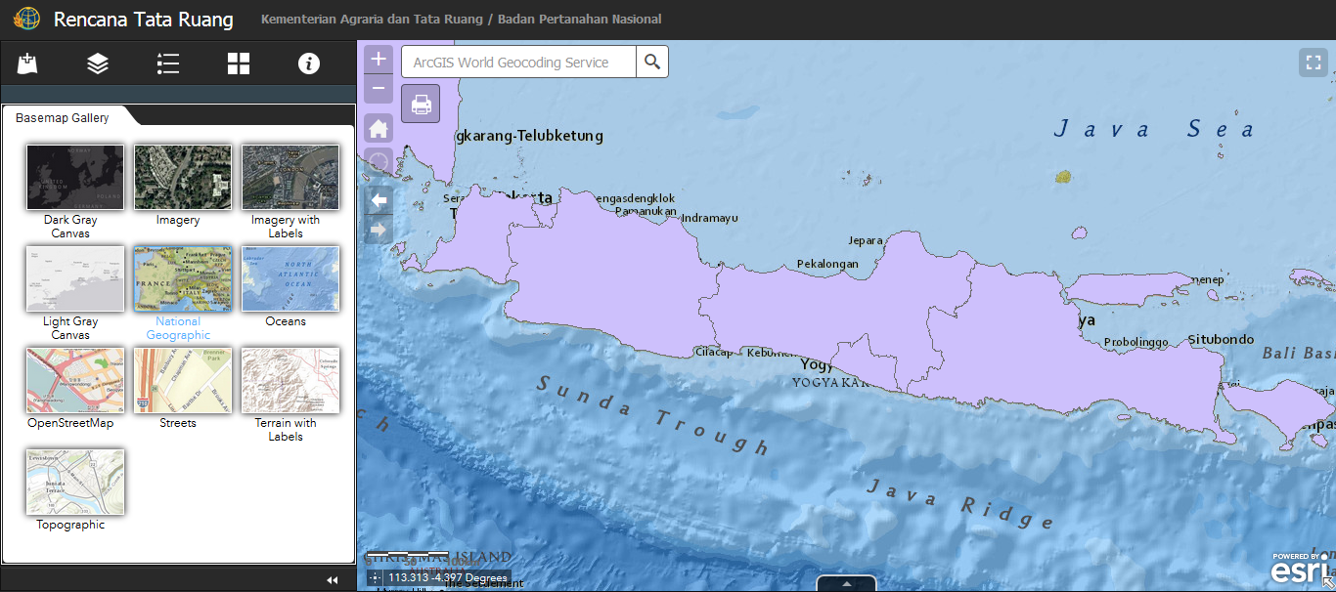
CONTOH E-GOVERNMENT YANG MEMANFAATKAN GIS DI INDONESIA
http://gistaru.atrbpn.go.id/rtronline/

Slide 24
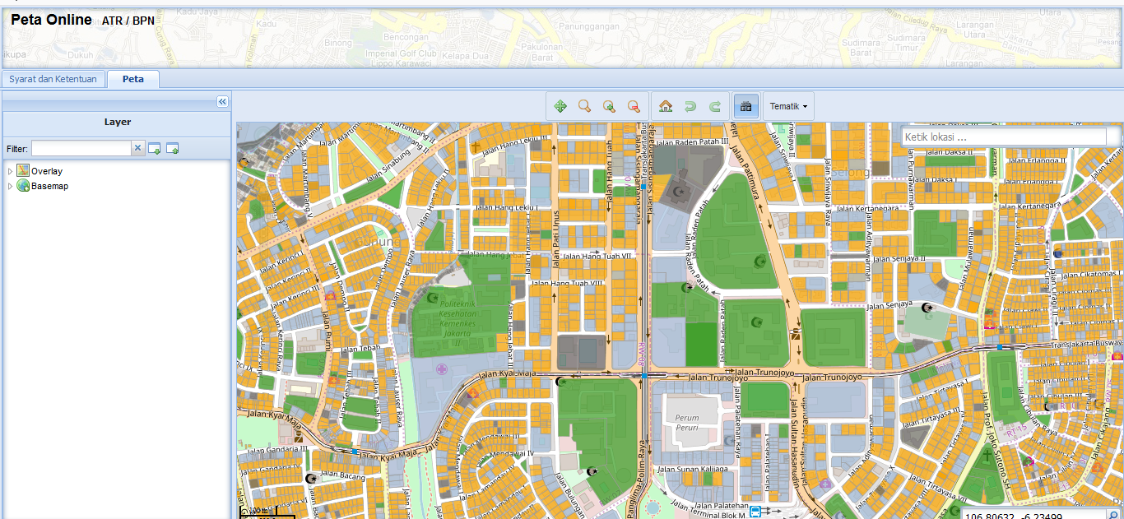
http://peta.atrbpn.go.id/

Slide 25
https://www.atrbpn.go.id/LAYANAN-PUBLIK/APLIKASI-SENTUH-TANAHKU

Slide 26
FEED BACK
Presentasi: cara mengaplikasikan e-government (dari Kemen. ATR/BPN)
Cri contoh implementasi e-government yang menggunakan sistem informasi spasial pada tingkat provinsi/kabupaten/kota

Slide 27
REFERENSI
Zhao, Hualong. 2009. Urban Planing Management Information System based on GIS. Proceedings of the 2009 International Symposium on Web Information Systems and Application
Yeh, AG. Urban Planning and GIS
GIS Solutions for Uran Planning and Regional Planning. ESRI
Tietze, Wolf. Geographical Information Systems for Urban and Regional Planning. 1990. Springer-Science

Slide 28
terimakasih

